Slide 1
ATRAGANTAMIENTO EN EL LACTANTE Y NIÑO
REANIMACION CARDIOPULMONAR BASICA EN PEDIATRIA
María José Vidal Silvestre
Pediatra C.S. Fernando el Católico. Castellón.

Slide 2
¿Qué es?
Un cuerpo extraño se introduce en la vía respiratoria, la obstruye y no deja que el aire entre o salga de los pulmones con normalidad.
Si la obstrucción es completa o casi completa hay riesgo de muerte por asfixia.

Slide 3
¿Qué síntomas tiene?
1. Comienzo brusco de sensación de ahogo, el niño se lleva las manos al cuello, tose intensamente y no puede hablar.
2. En las formas graves, los labios y la cara se ponen morados y se pierde el conocimiento.

Slide 4

¿Cómo actuar?
ANTE TODO MUCHA CALMA PARA PODER ACTUAR DE FORMA ADECUADA

Slide 5
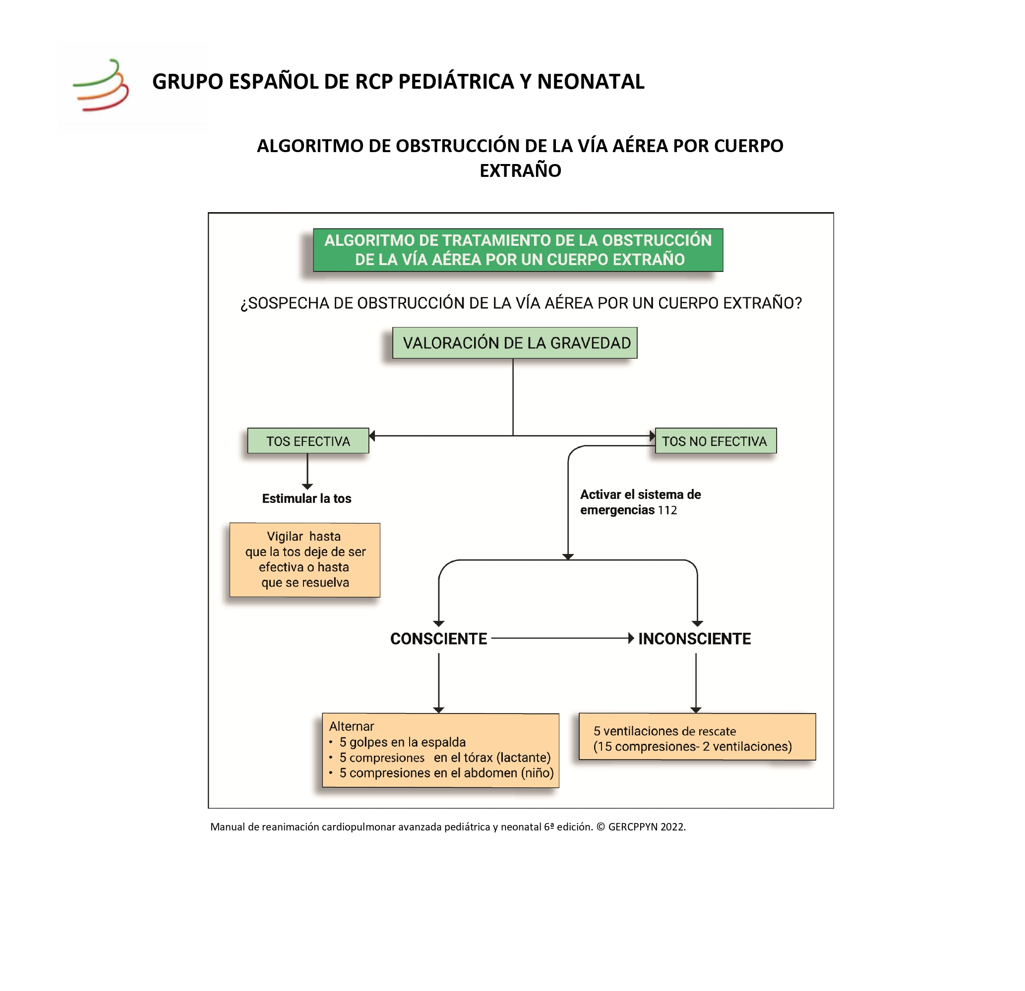

Slide 6
¿Cómo Actuar?
Tos eficaz y niño consciente
Posición semiincorporada.
Animar a que siga tosiendo.
No intentar extraer el cuerpo extraño a ciegas.
No dar golpes en la espalda.
No zarandear al niño.
Vigilar al niño hasta que se resuelva el atragantamiento.

Slide 7
¿Cómo actuar?
Tos inefectiva y niño consciente
Pedir ayuda: llamar al 112
Si hay un objeto en la boca visible: Extraerlo (haciendo gancho con el dedo por la cara interna de la mejilla)
Si no hay nada en la boca o no lo podemos extraer: Dar con el talón de la mano 5 golpes en la espalda, entre los omóplatos. (En menores de 1 año, ponerlo sobre nuestras piernas o antebrazo y con la cabeza mas baja que el cuerpo dar los golpes).

Slide 8
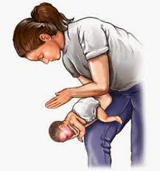
¿Cómo actuar?
Tos infectiva y niño consciente

Slide 9
¿Cómo actuar?
Tos infectiva y niño consciente
Si no se resuelve: MENORES DE 1 AÑO
Realizar 5 compresiones torácicas, en el centro del pecho, por debajo de la línea intermamilar

Slide 10
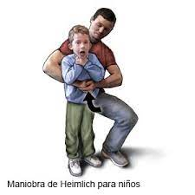
¿Cómo actuar?
Tos infectiva y niño consciente
Si no se resuelve: MAYORES DE 1 AÑO
Realizar 5 compresiones abdominales
(Maniobra de Heimlich)

Slide 11
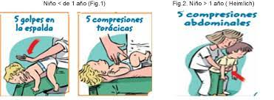
¿Cómo actuar?
Tos infectiva y niño consciente
Este ciclo (observar boca-golpes en la espalda- compresiones abdominales-torácicas) se deben repetir tantas veces sean necesarias. Hasta que el niño expulse el objeto, respire mejor o pierda la conciencia.

Slide 12
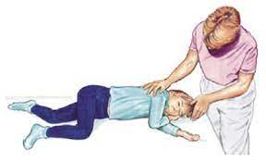
¿Cómo actuar?
Niño inconsciente
1. Pedir ayuda: llamar al 112
2. Colocar al niño/lactante en una superficie dura.
3. Comprobar si se ve el objeto en la boca.
4. Maniobra frente-mentón.
5. Si respira: posición de seguridad.

Slide 13
¿Cómo actuar?
Niño inconsciente
6. No respira: Realizar 5 insuflaciones comprobando que mueve el tórax.
7. Si no mueve el tórax: iniciar maniobras de resucitación: 15 compresiones /2 insuflaciones
8. Comprobar cada 2 minutos la respiración y si hay algún objeto visible en la vía aérea.

Slide 14
PREVENCIÓN
Al menos hasta los 4 años no deben comer alimentos con los que se puedan atragantar: frutos secos, uvas, caramelos…
Mientras comen deben permanecer sentados.
Advertir a los niños que no se metan en la boca material escolar.

Slide 15
PREVENCIÓN
Hay que seguir las normas para usar los juguetes de forma segura:
    1. Comprobar que tiene el certificado de la unión europea.
    2. Comprobar que tiene la edad mínima de uso del juguete.
    3. Quitar y retirar los embalajes enseguida.
    4. Almacenar por separado los juguetes de los niños pequeños y mayores.
    5. Revisar los juguetes viejos. Y también los nuevos, por si tiene bordes agudos o partes pequeñas que se pueden desprender.

Slide 16
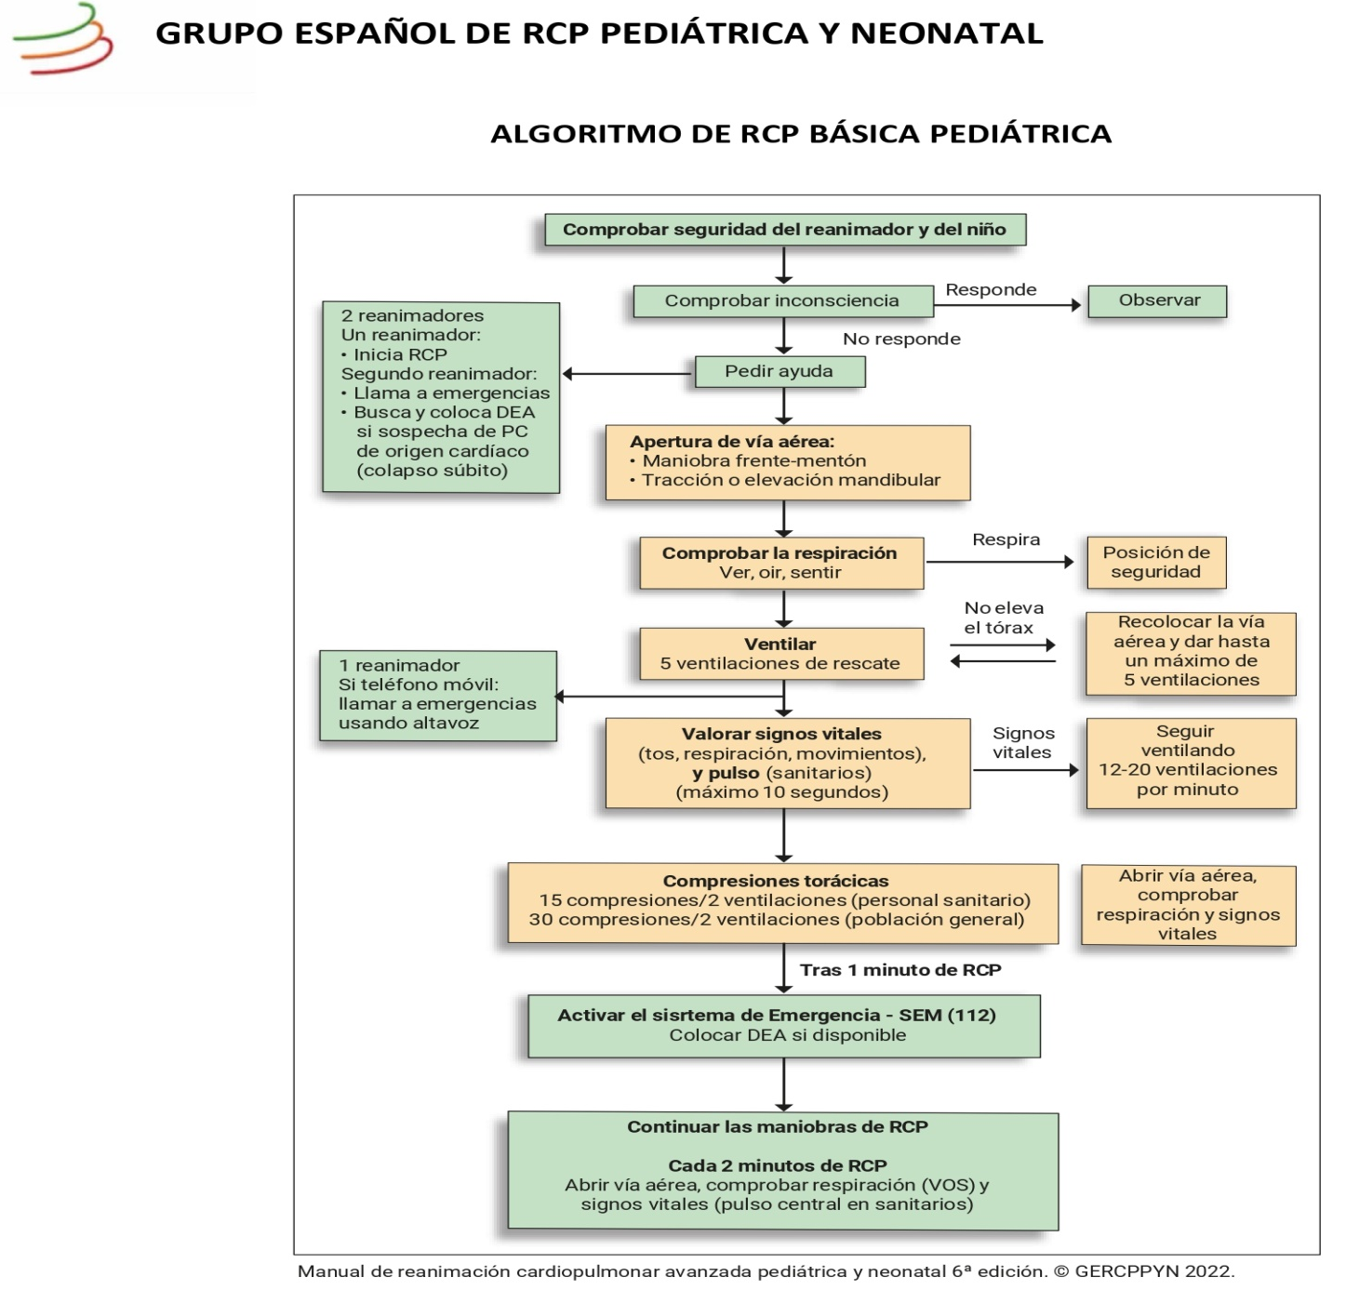

Slide 17
GRACIAS
por vuestra atención

